Slide 1
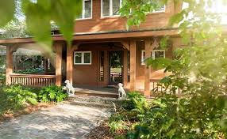
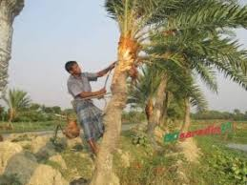
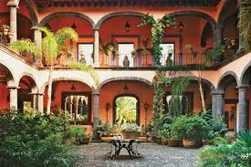
আজকের ক্লাসে সবাইকে
স্বাগতম

Slide 2
পরিচিতি
শিক্ষক পরিচিতি
পাঠপরিচিতি
মোঃ হুমায়ন কবির
সহকারি শিক্ষক
শ্রীফলতলা মাধ্যমিক বালিকা বিদ্যালয়
ডাকঘরঃ তোলা, হরিনাকুন্ডু-ঝিনাইদহ
মোবাইল ০১৭১৪৫১৮৪৩৩
humaun4180@gmail.com
শ্রেনীঃ ৬ষ্ঠ
বিষয়ঃ কৃষি শিক্ষা
অধ্যায়ঃ ৬ষ্ঠ
পাঠঃ ০৭ ও ০৮।

Slide 3
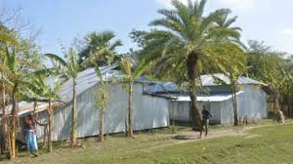
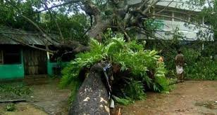

Slide 4
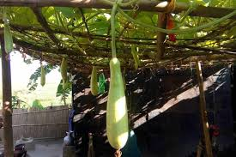
আমাদের আজকের পাঠ
বসত বাড়ির আঙ্গিনায় বৃক্ষরোপণের নিয়মাবলী ও পরিচর্যা

Slide 5
শিখনফল
এই পাঠ শেষে শিক্ষার্থীরা
বাড়ির আঙ্গিনায় বৃক্ষরোপনের নিয়মাবলী বলতে পারবে।
বাড়ির আঙ্গিনায় গাছের পরিচর্যা সম্পর্কে বলতে পারবে।
বাড়ির আঙ্গিনায় বৃক্ষরোপনের গুরুত্ব ব্যাখ্যা করতে পারবে।

Slide 6
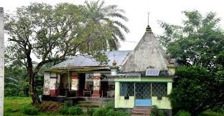
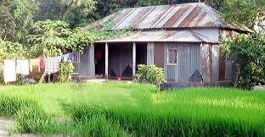
এভাবে বসত বাড়ির চার পাশ্বে নানা রকম গাছ লাগানো যায়। বাড়ির আঙ্গিনায় বিভিন্ন সবজী চাষ করা যায়। এর ফলে বাড়ির সবজী চাহিদা ও মনোরম পরিবেশ সৃষ্টি হয়।
আর এ রকম পরিবেশ দেহ ও মন ভাল থাকে। আর এছাড়া অতিরিক্ত দ্রব্যাদি পরিবারের অর্থনৈতিক সমৃদ্ধি এনে দেয়।

Slide 7
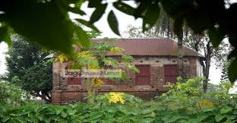
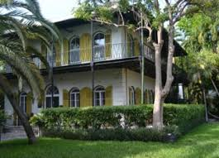
বসত বাড়িতে প্রধানত ফল জাতিয় গাছ যেমন আম, কাঁঠাল নারকেল, পেয়ারা, কুল ইত্যাদি লাগাতে হবে।
কাঠের গাছ যেমন সেগুন, মেহগুনী ইত্যাদি লাগাতে হবে। এছাড়া বসত বাড়ির আঙ্গিনায় লাউ, শিম, পুঁইশাখ, বেগুন, টমেটো ইত্যাদি জাতীয় সবজী চাষ করা যায়।

Slide 8
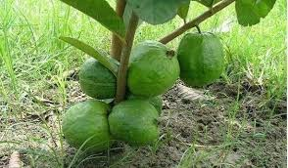
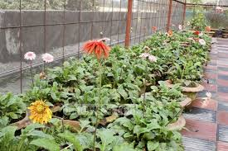
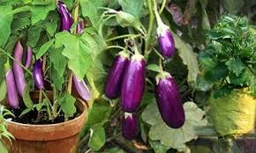
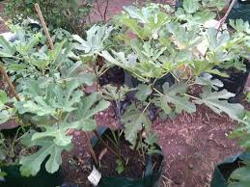

Slide 9
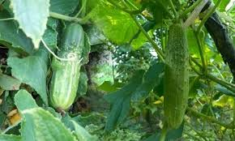
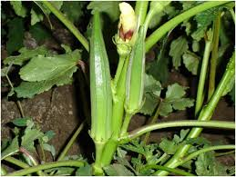
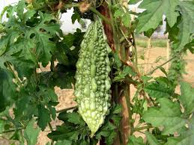
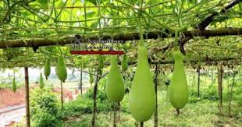

Slide 10
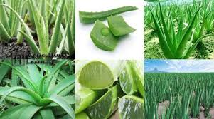
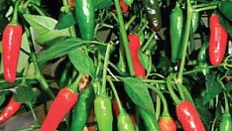
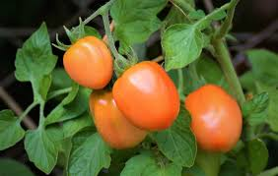
বসত বাড়ির আঙ্গিনায় রকমারী সবজী চাষ করে নিজের চাহিদা মিটিয়ে অর্থনৈতিক ভাবে স্বাবলম্বি হওয়া যায়।

Slide 11
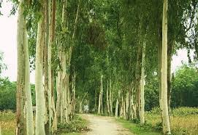
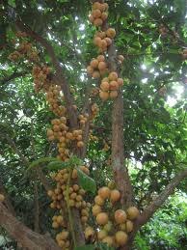
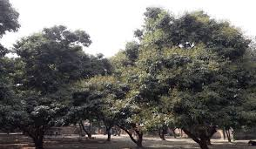

Slide 12
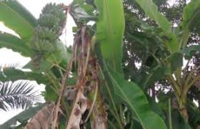
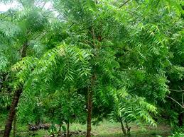

Slide 13
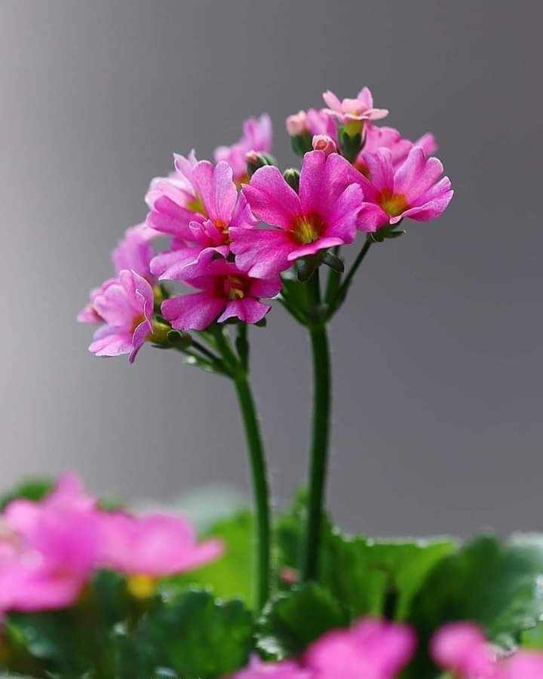
মূল্যায়ন
৫জন করে ৬দলে বিভক্ত হয়ে প্রত্যেক দল বসত বাড়ির চার পাশে কি কি চাষ করা যায় তার একটি তালিকা তৈরি কর।
ধন্য
বাদ

Slide 14
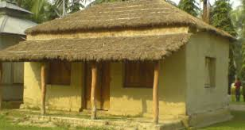
বাড়ির কাজ
তোমাদের বসত বাড়ি আঙ্গিনায় বা ঘরের ছাঁদে কি কি চাষ করা যায় তার একটি তালিকা তৈরি করে আনবে।

Slide 15
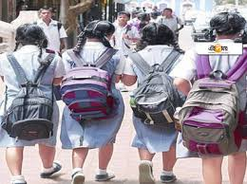
আজ আর নয়
আল্লাহ্‌ হাফেজ

